Slide 1

漢字
LESSON 4
初中級

Slide 2
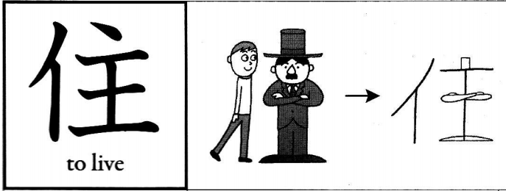
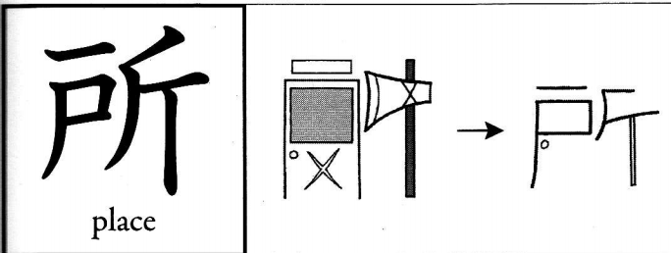
住
所
民
役
知
問
合
定
員
無
集
友
じゅう
住所
しょ
す・む
ところ
(TRÚ)
(SỞ)

Slide 3
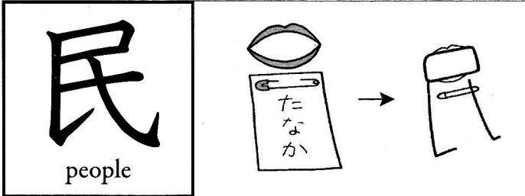
住
所
民
役
知
問
合
定
員
無
集
友
民
みん
(DÂN)

Slide 4
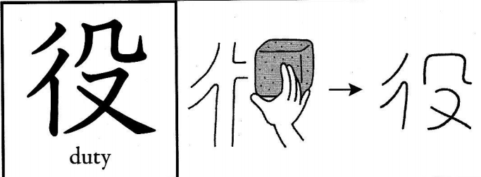
住
所
民
役
知
問
合
定
員
無
集
友
役
やく
(DỊCH)

Slide 5
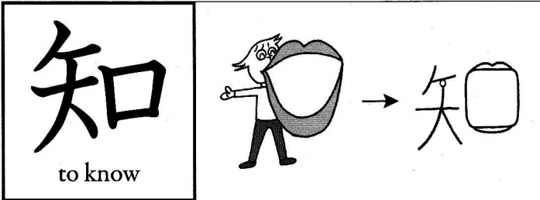
住
所
民
役
知
問
合
定
員
無
集
友
知
ち
し・る
し・らせる
(TRI)

Slide 6
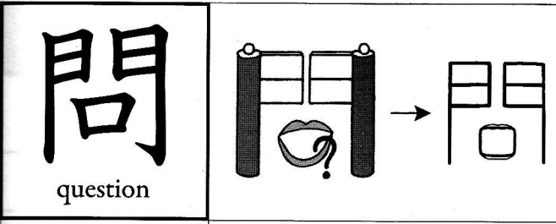
住
所
民
役
知
問
合
定
員
無
集
友
問
もん
と・う
(VẤN)

Slide 7
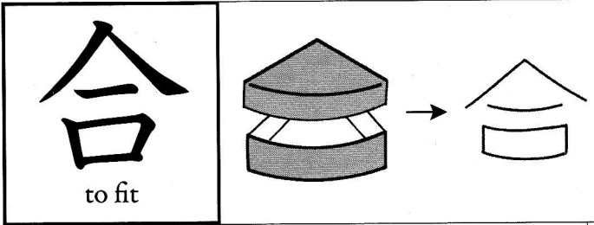
住
所
民
役
知
問
合
定
員
無
集
友
合
ごう
あ・う
(HỢP)

Slide 8
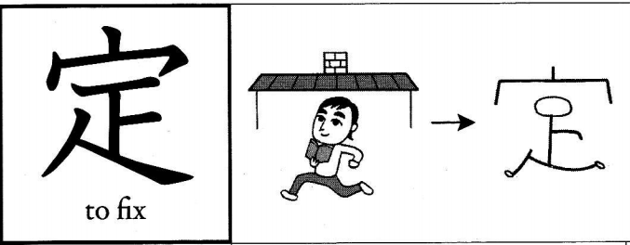
住
所
民
役
知
問
合
定
員
無
集
友
定
てい
さだ・める
(ĐỊNH)

Slide 9
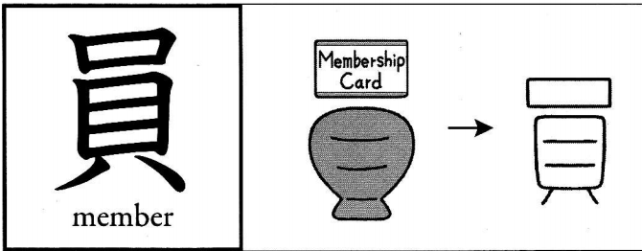
住
所
民
役
知
問
合
定
員
無
集
友
員
いん
(VIÊN)

Slide 10
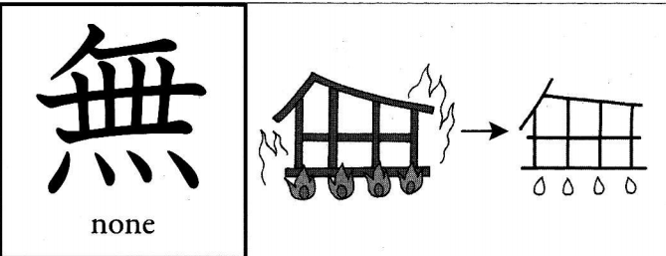
住
所
民
役
知
問
合
定
員
無
集
友
無
む／ぶ
な・い
(VÔ)

Slide 11
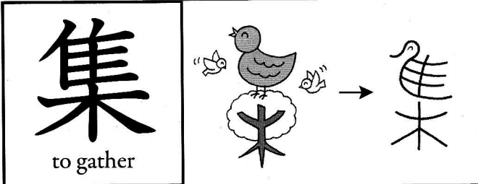
住
所
民
役
知
問
合
定
員
無
集
友
集
しゅう
あつ・まる
あつ・める
(TẬP)

Slide 12
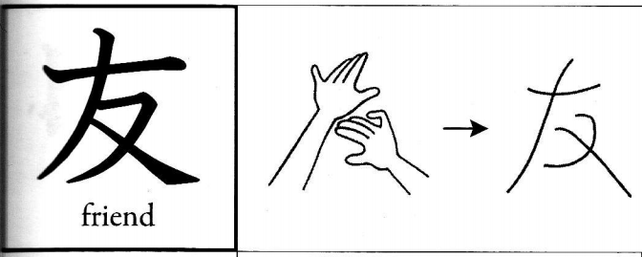
住
所
民
役
知
問
合
定
員
無
集
友
友
ゆう
とも
(HỮU)

